Slide 1


Slide 2


Slide 3


Slide 4


Slide 5


Slide 6


Slide 7
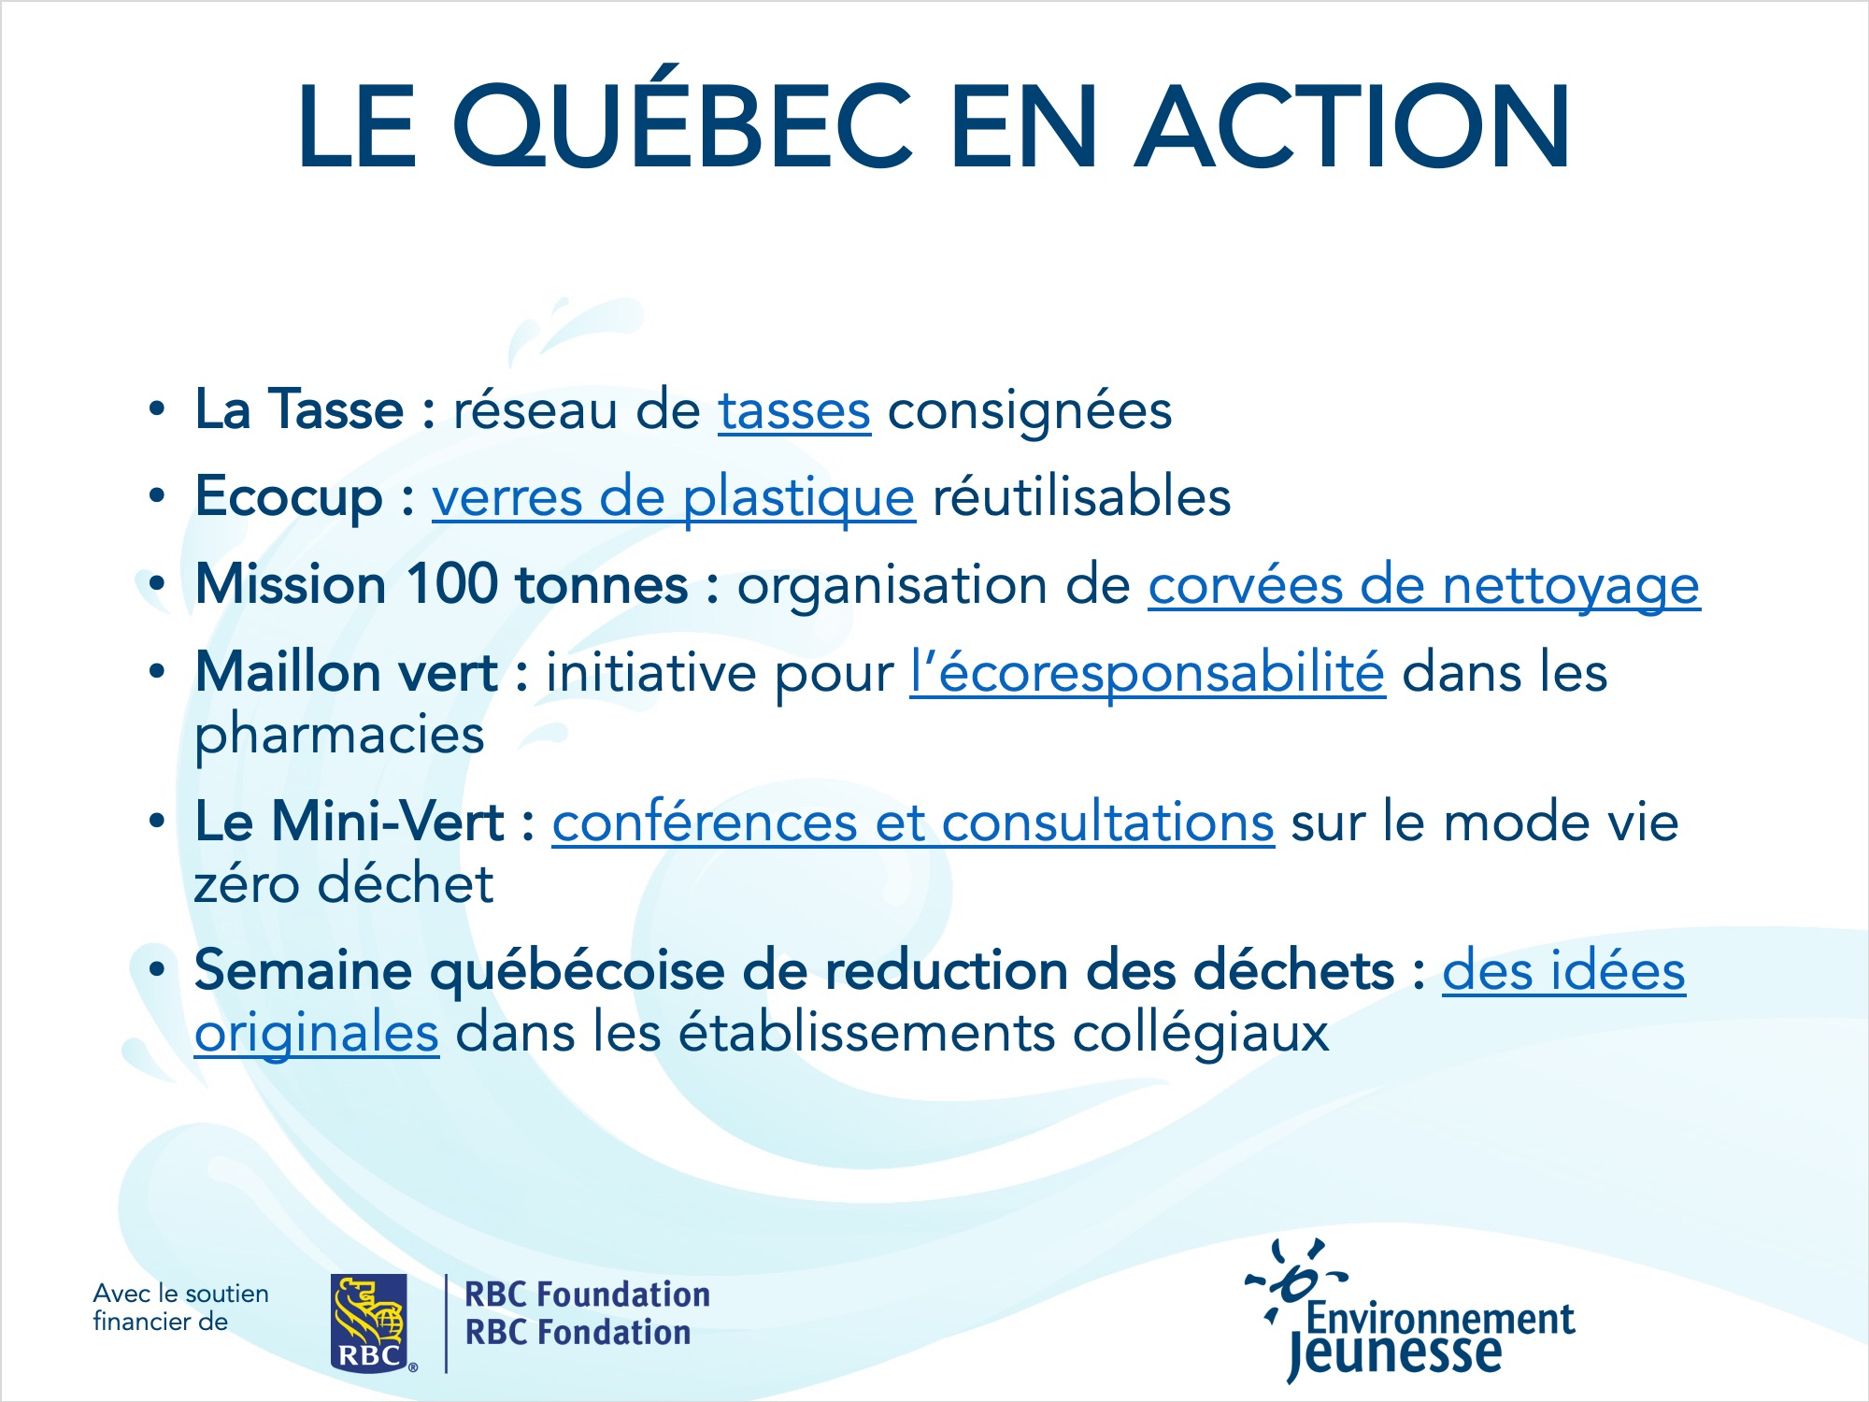

Slide 8


Slide 9



AU [NOM DE VOTRE COLLÈGE OU CÉGEP]
[Fournir quelques données et statistiques concernant les items en plastique à usage unique utilisés par ordre d’importance (bouteilles d’eau, pailles, tasses de café, verrines en plastique lors d’événements, etc.)]
  Astuce : voir le département de l’approvisionnement de votre établissement pour des détails
Avec le soutien financier de
Notes:
À adapter

Slide 10
DIAGNOSTIC
Points forts | Points faibles
Les bouteilles d’eau bannies et les fontaines | La cafétéria (couverts à usage unique, pailles, etc.)
B | Y
C | Z
Avec le soutien financier de
Notes:
À adapter

Slide 11


Slide 12
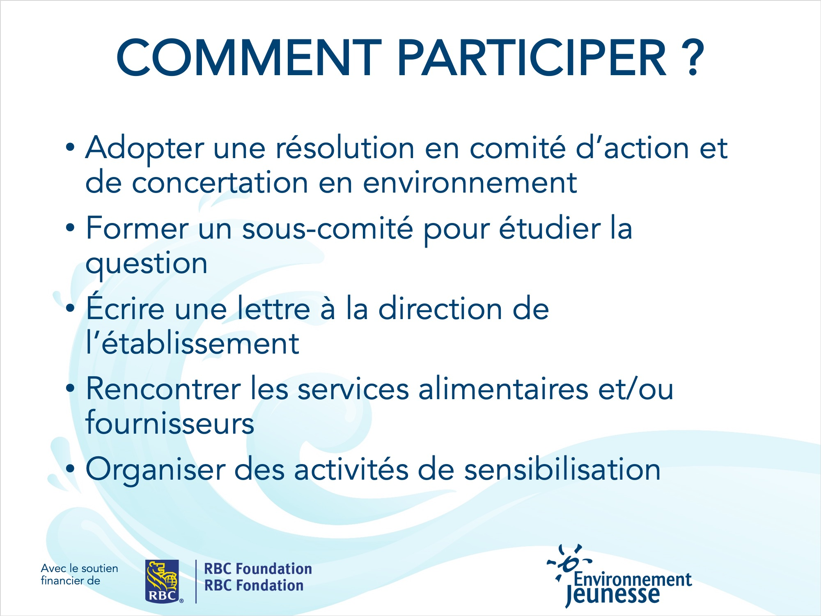

Slide 13


Slide 14
AU [COLLÈGE OU CÉGEP X],
ON PEUT…
Énumérer ici
La liste d’alternatives applicables
Dans cet établissement
De façon réaliste à court et moyen termes
Pour bannir les plastiques à usage unique
Ou s’engager à le faire
D’ici le 22 avril 2019
Avec le soutien financier de
Notes:
À adapter

Slide 15


Slide 16
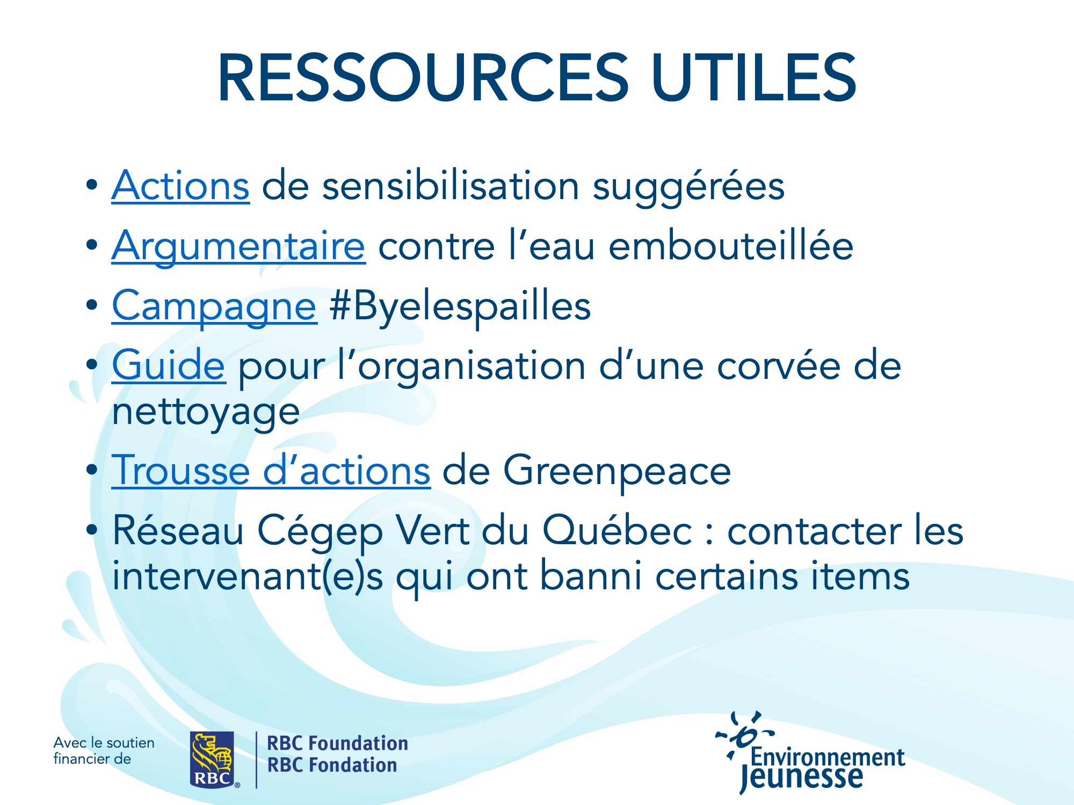

Slide 17


